Slide 1
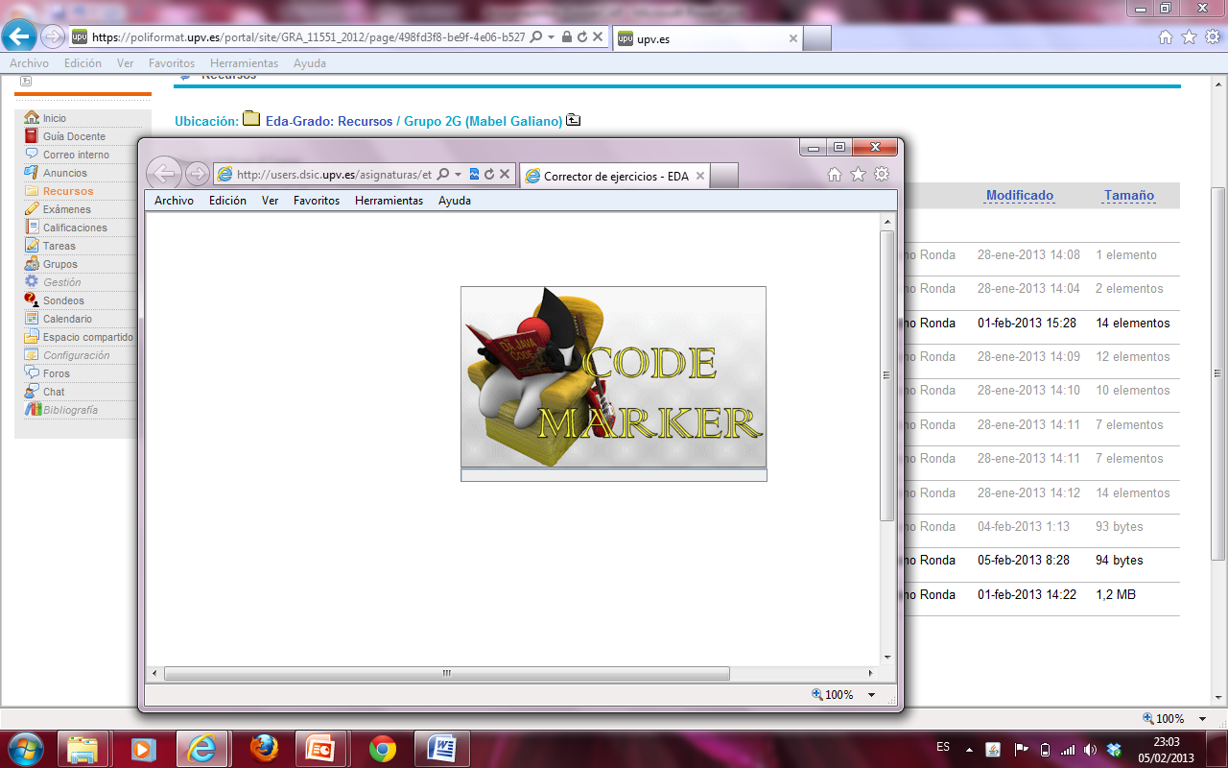
Instrucción condicional if-else
Ejercicio CAP (nº 26 del libro de la asignatura)
Piedra, Papel o Tijeras (clave CCDFG4ai)
IMPORTANTE: haz antes, en papel, un buen análisis por casos y transcríbelo a Java
IDEA 1: devuelve un int → 0 en vez de Empatan, +1 en vez de Pierde J1, -1 en vez de Gana J1
J2 J1 | Piedra | Papel | Tijeras
Piedra | Empatan | Pierde J1 | Gana J1
Papel | Gana J1 | Empatan | Pierde J1
Tijeras | Pierde J1 | Gana J1 | Empatan
otra this | PIEDRA = 1 | PAPEL = 2 | TIJERAS = 3
PIEDRA = 1 | 0 | +1 | -1
PAPEL = 2 | -1 | 0 | +1
TIJERAS = 3 | +1 | -1 | 0
// Primera versión de solución CAP
int res = -2;
if (this.eleccion == otra.eleccion) { res = 0; }
else {
if ((this.eleccion == PIEDRA && otra.eleccion == TIJERAS)
||(this.eleccion == PAPEL && otra.eleccion == PIEDRA)
|| (this.eleccion == TIJERAS && otra.eleccion == PAPEL)) {
res = -1;
}
else { res = 1; }
}
return res;

Slide 2
Instrucción condicional if-else
Ejercicio CAP (nº 26 del libro de la asignatura)
Piedra, Papel o Tijeras (clave CCDFG4ai)
IMPORTANTE: haz antes, en papel, un buen análisis por casos y transcríbelo a Java
IDEA 2: ganaA es un compareTo → int dif = this.eleccion - otra.eleccion;
otra this | PIEDRA = 1 | PAPEL = 2 | TIJERAS = 3
PIEDRA = 1 | 0 | +1 | -1
PAPEL = 2 | -1 | 0 | +1
TIJERAS = 3 | +1 | -1 | 0
otra this | PIEDRA = 1 | PAPEL = 2 | TIJERAS = 3
PIEDRA = 1 | 0 | dif = 0 | +1 | dif = -1 | -1 | dif = -2
PAPEL = 2 | -1 | dif = 1 | 0 | dif = 0 | +1 | dif = -1
TIJERAS = 3 | +1 | dif = 2 | -1 | dif = 1 | 0 | dif = 0
// Primera versión de solución CAP
int res = -2;
if (this.eleccion == otra.eleccion) { res = 0; }
else {
if ((this.eleccion == PIEDRA && otra.eleccion == TIJERAS)
||(this.eleccion == PAPEL && otra.eleccion == PIEDRA)
|| (this.eleccion == TIJERAS && otra.eleccion == PAPEL)) {
res = -1;
}
else { res = +1; }
}
return res;
// Segunda y mejor versión de solución CAP
int dif = this.eleccion - otra.eleccion;
int res = 1; // Hipótesis: this pierde
if (dif == 0) { res = 0; } // this y otra empatan
else if (dif == -2 || dif == 1) { res = -1; } // this gana

